Slide 4
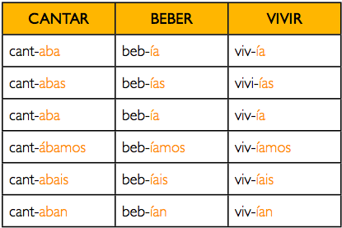

Slide 5
formar
(yo) canto →
(yo) bebo →
(yo) vivo →
(yo) llevo una camisa →
(Tú) bailas →
(tú) llamas →
(él) toca la guitarra →
(ella) baila salsa →

Slide 6
(nosotros) vivimos →
(nosotros) bebemos →
(vosotros) Coméis →
(ellos) nadan →
(ellas) hablan →
(ellas) cocinan →
(ellas) corren →
(Marleen y Felipe) piden →

Slide 7
Ojo ojo ojo ojo ojo ojo ojo ojo ojo ojo ojo
EXCEPCIONES

Slide 8
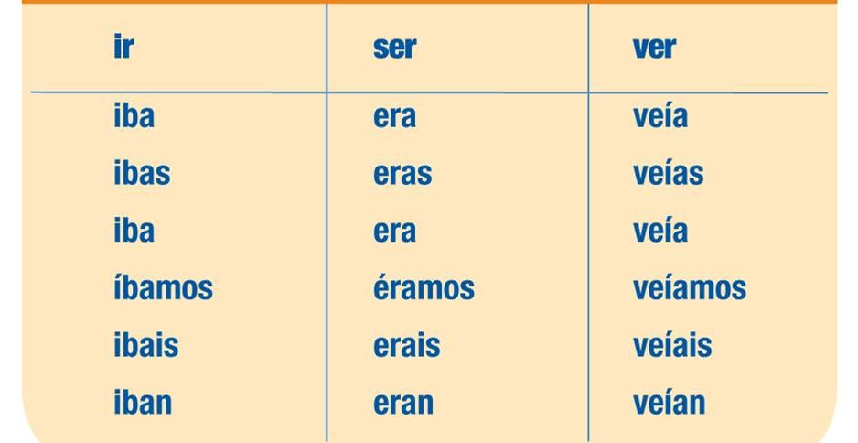

Slide 9
Hay : er is, er zijn → HABÍA: er was, er waren
Er was veel volk=
Er was een bar!=
Er waren ook kinderen =
Er waren tapa’s en drankjes=
Er was een Spaanse gids=

